Slide 1

互联网攻防基础
XU, Hui
xuh@fudan.edu.cn
September 28, 2020

Slide 2




互联网可信性？
http://www.boc.cn
以访问www.boc.cn为例，如何保证该网站是可信的？
域名被解析为中国银行正确的IP地址
发送到该IP的数据包被正确送达
相关的技术和协议
DNS协议将域名解析为 IP地址
BGP协议维护IP路由表信息

Slide 3
本课的主题
DNS
DNS的工作原理
针对DNS的攻击和安全加固
BGP
什么是边界网关协议
BGP劫持
BGP安全加固

Slide 4
1. DNS域名解析

Slide 5
域名解析服务
分布式数据库
非中心化
C/S架构，基于UDP-53端口
有时也TCP-53端口
层级化命名方法
cn
→ edu.cn
→ fudan.edu.cn
→ cs.fudan.edu.cn
→ www.cs.fudan.edu.cn

Slide 6
DNS命名树状结构
ICANN
Verisign
Root
net
cn
com
gov
edu
org
uk
fr
etc.
edu
org
最大深度：128
每一个域有一个管理机构
fudan
peking
tsinghua
cs
sme
mail
ICANN：互联网名称与数字地址分配机构，负责运营：IANA(Internet Assigned Numbers Authority)

Slide 7
DNS服务
DNS服务器的功能：
每个DNS服务是其子域的权威
无需保存其它子域的数据
保存和维护辖域内的所有主机域名
通过冗余/复制提升可靠性
保存根DNS服务器的地址
域名无法解析时求助根DNS
根服务器维护所有的顶层域名记录TLDs

Slide 8
根域名服务
保存和维护顶层域名记录TLDs
约272KB
com. 172800 IN NS a.gtld-servers.net.
com. 172800 IN NS b.gtld-servers.net.
com. 172800 IN NS c.gtld-servers.net.
…
a.gtld-servers.net. 172800 IN A 192.5.6.30
a.gtld-servers.net. 172800 IN AAAA 2001:503:a83e:0:0:0:2:30
b.gtld-servers.net. 172800 IN A 192.33.14.30
由ICANN维护
有13 root个主机，标记为 A→M
支持anycast DNS，提供全球镜像服务
基于BGP实现，一个IP，多个站点（主机）。
在域名无法解析时需要向根DNS求助
实际上，多数系统都缓存根DNS数据
http://www.internic.net/domain/root.zone

Slide 9
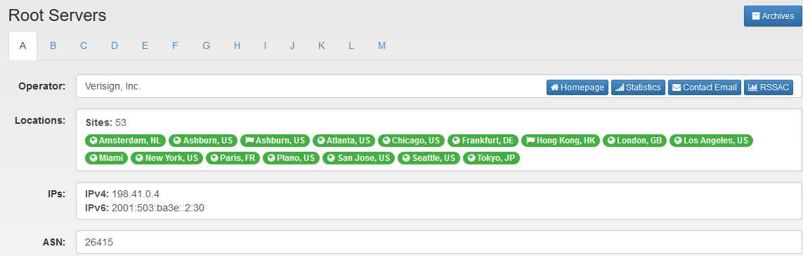
根域名服务
13个根服务器由12个组织维护，包括Verisign（2个）、马里兰大学、NASA、美国陆军研究实验室 、ICANN等
https://root-servers.org/

Slide 10
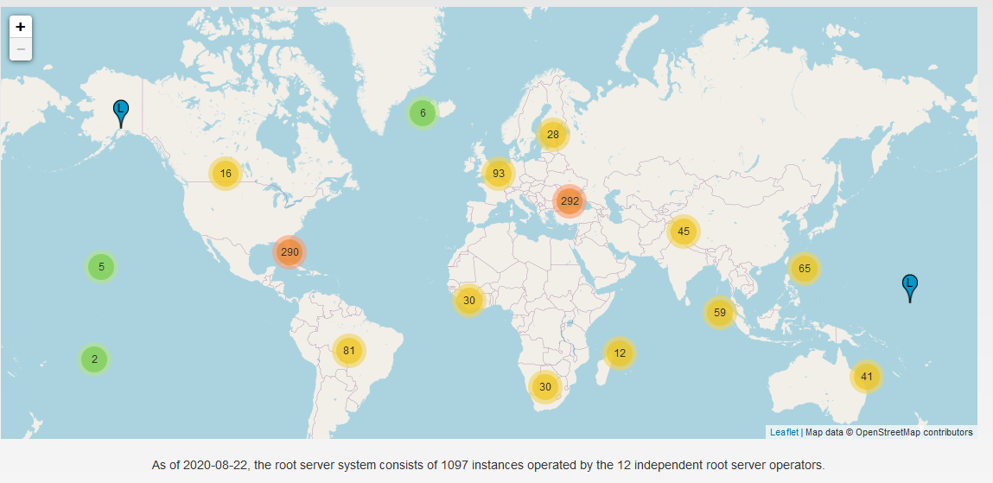
根域名服务及其镜像分布
https://root-servers.org/

Slide 11
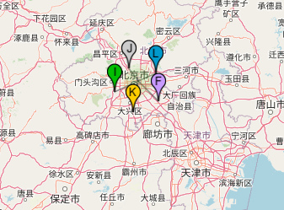
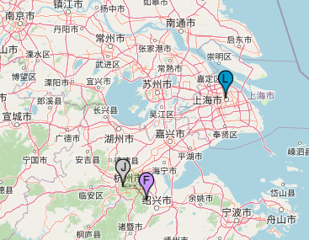
国内根域名服务镜像

Slide 12


域名解析架构
www.google.com
Where is www.google.com?
本地域名服务
权威域名服务*google.com
本地域名服务代表客户端发送DNS请求
权威域名服务提供域名解析
ns.fudan.edu.cn
ns1.google.com
权威域名服务*.com
根域名服务
com
Root

Slide 13
域名解析基本流程
每个主机都知道本地的域名服务
如果本地的域名服务知道如何解析请求域名，则解析完成
否则，本地域名服务按照域名层级结构寻找权威域名服务解析域名
本地域名服务都配置有根域名服务地址
利用缓存跳过一些非必要的步骤，如直接访问edu如果缓存中包含该域名服务记录。

Slide 14
迭代式DNS解析
www.google.com
Where is www.google.com?
ns.fudan.edu.cn
ns1.google.com
“我不知道如何解析，但是你可以问XXX”
com
Root

Slide 15
DNS记录
DNS请求包括两个部分：name 和 type
DNS响应包括四个部分：name、value、type、和TTL
一条响应可能包含多条域名记录
name和value的含义取决于type

Slide 16
DNS记录类型
Type = A / AAAA
Name = 域名
Value = IP地址
A表示IPv4, AAAA表示 IPv6
Type = NS
Name = partial domain
Value = DNS的IP
应当向该DNS发送解析请求
Name: www.ccs.neu.edu
Type: A
请求
Name: www.ccs.neu.edu
Value: 129.10.116.81
响应
Name: ccs.neu.edu
Type: NS
请求
Name: ccs.neu.edu
Value: 129.10.116.51
响应

Slide 17
DNS记录类型
Type = CNAME
Name = 主机名
Value = 别名
Type = MX
Name = 域名
Value = 邮件服务域名
Name: foo.mysite.com
Type: CNAME
请求
Name: foo.mysite.com
Value: bar.mysite.com
响应
Name: ccs.neu.edu
Type: MX
请求
Name: ccs.neu.edu
Value: amber.ccs.neu.edu
响应

Slide 18
DNS 包格式
请求/响应？
权威/非权威响应？
成功/失败?？
用于匹配请求和响应
0
16
32
TxID | Flags
Question Count | Answer Count
Authority Count | Additional Record Count
Question and answer data (Resource Records, variable length)
响应消息（分别）包含多少条记录？
DNS服务默认是基于UDP 53端口，无连接
根据TxIDs匹配请求和响应消息

Slide 19
Glue Records
DNS 响应可能包含多条记录
TxID: 5678
Q: 1 | A: 0
Auth: 0 | Addl: 0
Q: Where is www.google.com?
TxID: 5678
Q: 1 | A: 0
Auth: 1 | Addl: 1
Q: Where is www.google.com?
Auth: NS a.gtld-server.com
Addl: A a.gtld-server.com 12.56.10.1
asgard.ccs.neu.edu
Root
Additional responses可以包含任意类型的记录，如A, NS, 等。

Slide 20


DNS解析
www.google.com
Where is www.google.com?
TxID: 12347
Q: 1 | A: 1
Auth: 0 | Addl: 0
Q: Where is www.google.com?
A www.google.com 182.0.7.34
TxID: 12346
Q: 1 | A: 0
Auth: 0 | Addl: 0
Q: Where is www.google.com?
TxID: 12345
Q: 1 | A: 0
Auth: 0 | Addl: 0
Q: Where is www.google.com?
TxID: 12347
Q: 1 | A: 0
Auth: 0 | Addl: 0
Q: Where is www.google.com?
asgard.ccs.neu.edu
ns1.google.com
TxID: 12345
Q: 1 | A: 0
Auth: 1 | Addl: 1
Q: Where is www.google.com?
Auth: NS a.gtld-server.com
Addl: A a.gtld-server.com 12.56.10.1
TxID: 12346
Q: 1 | A: 0
Auth: 1 | Addl: 1
Q: Where is www.google.com?
Auth: NS ns1.google.com
Addl: A ns1.google.com 8.8.0.1
a.gtld-server.com
Root

Slide 21
针对DNS的攻击
注入记录
伪造响应
Kaminsky Attack

Slide 22



攻击模型
Where is www.bofa.com?
权威DNS 服务
本地域名服务
主动攻击，主动发送DNS报文
远程攻击，不能窃听数据
攻击者控制自己域下的DNS 服务
攻击者的目的是添加一条记录： www.bofa.com → 6.6.6.6
102.32.0.1
6.6.6.6

Slide 23


记录注入
权威DNS 服务
Where is www.bofa.com?
本地域名服务
TxID: 12346
Q: 1 | A: 1
Auth: 0 | Addl: 1
Q: Where is www.attacker.net?
A www.attacker.net 128.1.2.0
Addl: A www.bofa.com 6.6.6.6
Where is www.attacker.net?
102.32.0.1
6.6.6.6
ns.attacker.net

Slide 24
DNS辖区检查（Bailiwick Checking）
简单的纪录注入攻击目前已经不奏效了
主流DNS服务基本都实现了辖区检查功能
仅与请求域名相关的响应条目会被接受
DNS服务默认不信任响应中的多余信息

Slide 25
响应伪造（Spoofing）
权威DNS 服务
Where is www.bofa.com?
本地域名服务
TxID: 12347
Q: 1 | A: 0
Auth: 0 | Addl: 0
Q: Where is www.bofa.com?
TxID: ????
Q: 1 | A: 1
Auth: 0 | Addl: 1
Q: Where is www.bofa.com
A www.bofa.com 6.6.6.6
102.32.0.1
6.6.6.6

Slide 26
如何实现响应伪造？
为了伪造DNS响应，攻击者需要知道：
目标域名的IP地址和真实的权威服务器
公开信息，容易获取
权威域名服务器的端口
53
请求的问题
目标域名
请求源端口
TxID
如何获取源端口和TxID信息？
传统DNS服务使用1个端口，并且TxID是递增的。
攻击者可以向目标DNS请求其控制的域名，从而获取源端口，并分析和预测TxID。

Slide 27
目标探测
权威DNS 服务
本地域名服务
TxID: 12347
Q: 1 | A: 0
Auth: 0 | Addl: 0
Q: Where is www.attacker.net?
Where is www.attacker.net?
102.32.0.1
6.6.6.6
ns.attacker.net

Slide 28
响应伪造的挑战
攻击必须是在目标域名服务器发出解析请求之后，并且请求域名必须是没有缓存的。
攻击者必须正确推断出响应接收端口和TxID
攻击者必须比正当响应先到达，否则域名服务器会缓存正确域名地址，直至缓存超时才能再次攻击。

Slide 29
Kaminsky Attack
响应伪造的变种
Dan Kaminsky在2008年发现
攻击glue records，而非A记录
攻击者持续请求不存在的域名，保证该域名不被cache
进而伪造包含glue record响应数据

Slide 30
Kaminsky Attack
权威DNS 服务
Where is www.bofa.com?
本地域名服务
Where is aaaa.bofa.com?
Where is aaab.bofa.com?
TxID: ????
Q: 1 | A: 1
Auth: 1 | Addl: 1
Q: Where is aaaa.bofa.com
A: aaaa.bofa.com = 127.0.0.1
Auth: NS = ns1.bofa.com
Addl: ns1.bofa.com = 6.6.6.8
TxID: ????
Q: 1 | A: 1
Auth: 1 | Addl: 1
Q: Where is aaab.bofa.com
A aaab.bofa.com 127.0.0.1
Auth: NS ns1.bofa.com
Addl: A ns1.bofa.com 6.6.6.8
ns.attacker.net
6.6.6.8
102.32.0.1
6.6.6.6

Slide 31
预防Kaminsky攻击
Kaminsky攻击基于DNS服务的一个主要功能
NS记录和 glue to any query
该功能对DNS来说是非常必要的
如何预防Kaminsky攻击?
增加DNS响应伪造难度
主流DNS基本都采用了TxID随机化和端口随机化的方法
暴力破解复杂度：2¹⁶ TxIDs * 2³² 端口数 = 2⁴⁸
尽管随机化可以提升攻击难度，但是DNS服务仍然从本质上对伪造的防御能力有限。

Slide 32
其它DNS劫持方法
通过病毒感染目标操作系统或浏览器
如改写Linux下的/etc/hosts文件
*.bankofamerica.com → evilbank.com
中间人攻击
DNS数据没有加密，也缺乏消息认证机制

Slide 33
DNSSEC
Domain Name System Security Extensions
采用PKI加强DNS系统的安全性
提供端到端认证、完整性
不提供机密性
可有效预防DNS注入
但是部署麻烦，并且性能代价较高
DNSSEC部署
2010年7月，根域名服务器部署DNSSEC
2011年1月，Verisign在.com和.net上部署

Slide 34
DNSSEC引入四种数据类型
DNSKEY
区域公钥
一般由上级区域签发
DS
授权下级签名者
RRSIG
DNS解析记录的数字签名
由区域私钥签名
NSEC*
记录不存在签名

Slide 35

DNSSEC示例
www.google.com
Where is www.google.com?
A www.google.com 128.1.0.4
DNSKEY P_{Google}
RRSIG {H(A Record)}_{SGoogle}
Q: Where is www.google.com?
asgard.ccs.neu.edu
ns1.google.com
NS a.gtld-server.com
A a.gtld-server.com 143.7.0.1
DS com
DNSKEY P_{Root}
NS ns1.google.com
A ns1.google.com 8.8.0.2
DS google.com
DNSKEY P_{com}
a.gtld-server.com
Root

Slide 36
2. BGP边界网关协议

Slide 37
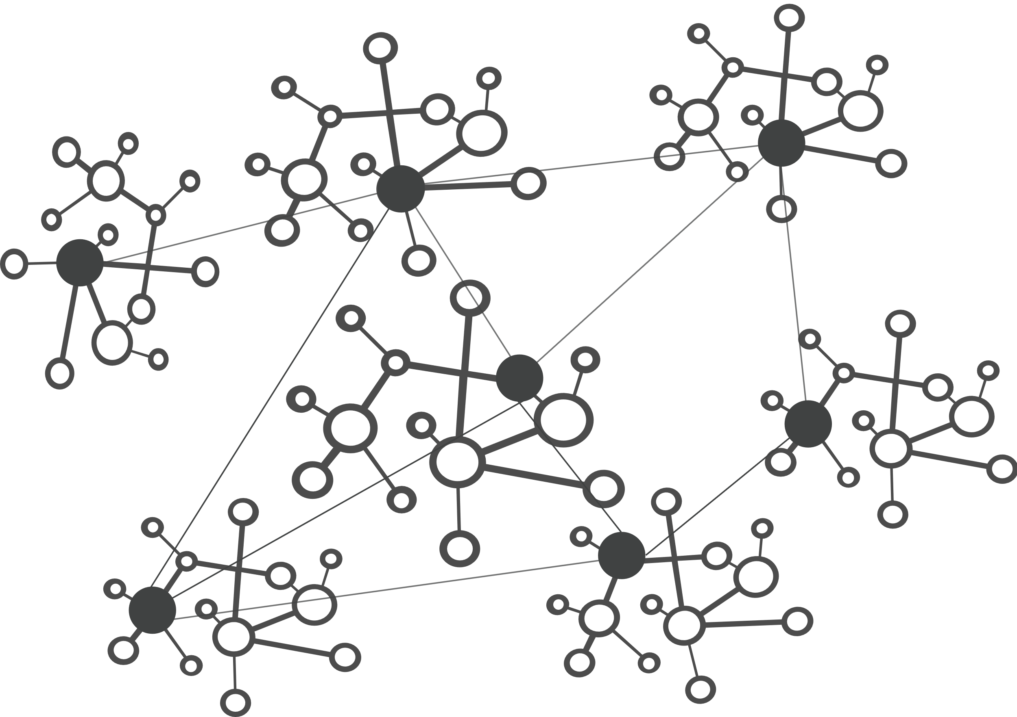
理解互联网全貌
自治系统（AS:Autonomous system）
每个AS是一个独立的整体网络，如
ISP
大型高科技组织
自治系统内部：
由多个路由器管理多个网络
内部网关协议（ IGP：Interior Gateway Protocol），如RIP或OSPF
自治系统之间的互访
外部网关协议（EGP或BGP）
Notes:
Internet 编号分配机构 (IANA) 将 ASN 分配给区域互联网注册机构 (RIR)，后者再将其分配给 ISP 和网络。ASN 是介于 1 到 65534 之间的 16 位数字，以及介于 131072 和 4294967294 之间的 32 位数字。截至 2018 年，全球大约有 64,000 个 ASN 在使用中。这些 ASN 仅对于外部 BGP 而言是必需的。

Slide 38
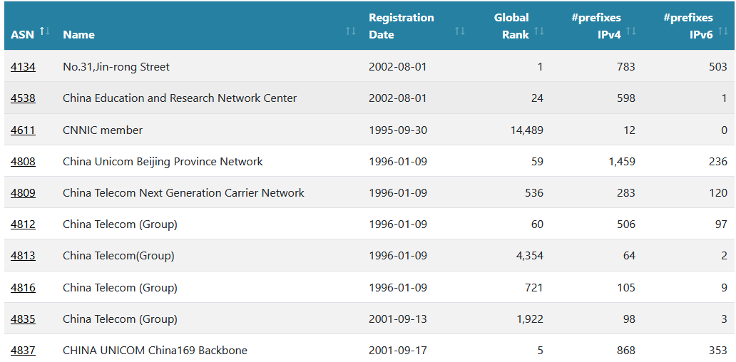
自治系统举例
中国有521个活跃 ASNs。457个ASNs配置至少一个IPv4 prefixes，280 个ASNs配置至少一个 IPv6 prefixes。总计管理345,609,728个可路由 IPv4地址，32,653个IPv4 prefixes和 5,960个IPv6 prefixes。
ASN编号1 – 64511是全球唯一的，64512 – 65535 是保留私有编号
数据来源：https://dnslytics.com/bgp/cn

Slide 39
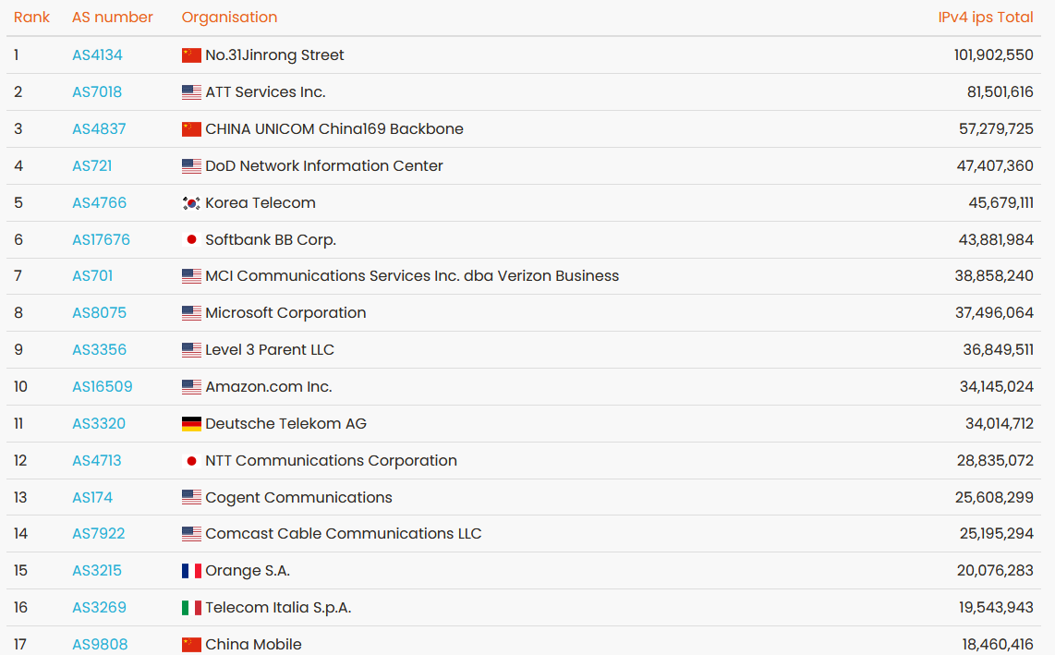
AS大小排名：根据IPv4地址数
https://www.bigdatacloud.com/insights/as-rank

Slide 40
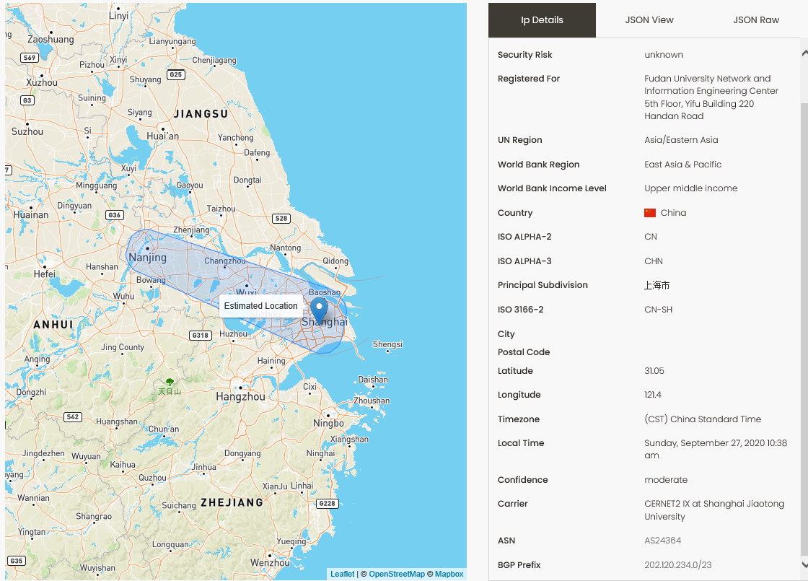
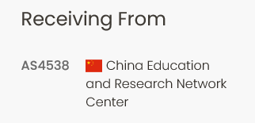
https://www.bigdatacloud.com/ip-geolocation/what-is-my-ip

Slide 41
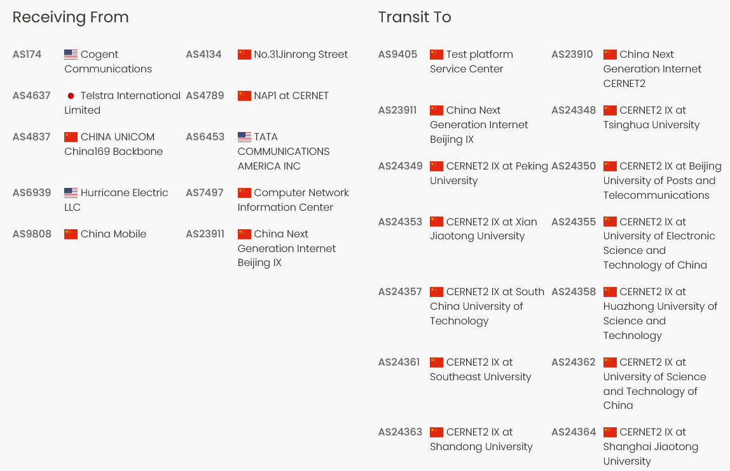
AS4538

Slide 42
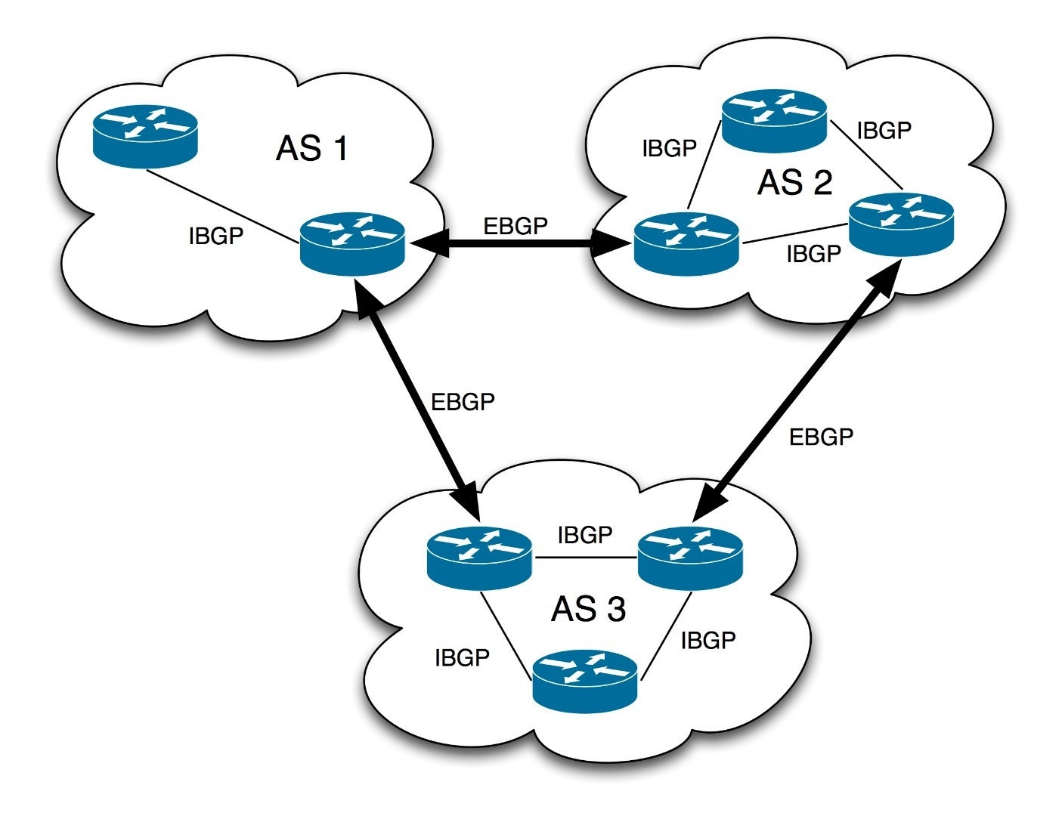
BGP
在 Internet 上，路线的交换和流量的传输是使用外部 BGP 或 EBGP 进行的。
自治系统还可以使用内部 BGP 版本通过其内部网络进行路由，这称为内部 BGP，简称 IBGP。
内部 BGP 不是使用外部 BGP 的前提条件。自治系统可以从多种内部协议中进行选择，以连接其内部网络上的路由器。

Slide 43
BGP的使用场景
某公司A申请了自己的公网IP和AS号，然后分别向联通（AS4134）和电信（AS4837）买了线路。
问题：
联通或者电信怎么知道该机构申请的公网IP是什么？互联网用户怎么才能访问到该公网IP？
该机构路由器的默认路由该设置到联通的ISP路由器，还是电信的？

Slide 44
路径矢量协议
AS-path：记录自治域之间的路径信息，
环路检查：如果路由包含自己的AS号，则丢弃
用于策略设置，默认策略是最短路径（最少ASs）
AS 4
120.10.0.0/16
AS 3
130.10.0.0/16
AS 5
AS 2
110.10.0.0/16
AS 1
120.10.0.0/16: AS 2 → AS 3 → AS 4
130.10.0.0/16: AS 2 → AS 3
110.10.0.0/16: AS 2 → AS 5

Slide 45


BGP如何工作？
使用TCP的优势？
基于TCP 179建立会话
AS-1
交换活跃路由信息
BGP 会话
AS-2
交换增量更新
Notes:
当网络规模巨大时，需要传输的数据也相应变大，这样效率是非常低的。
TCP连接窗口是65K字节，允许在没有确认包的情况下，连续发送65K的数据。
EIGRP和OSPF的窗口只有一个数据包，也就是说前一个数据包收到确认包之后，才会发送下一个数据包。

Slide 46
BGP的消息类型
Open：创建一个BGP会话
Keep Alive：使会话保持活跃（间隔固定时长发送）
Update: 更新路由信息，格式
Notification: 关闭BGP会话
announcement = IP prefix + attributes values

Slide 47
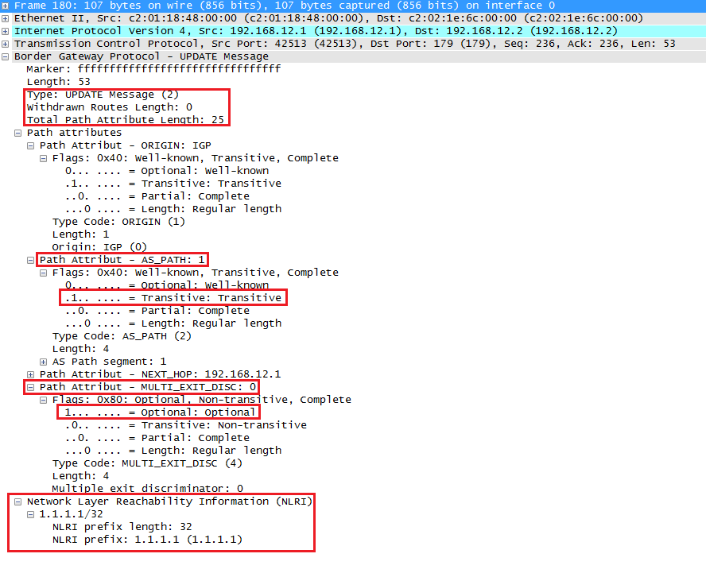
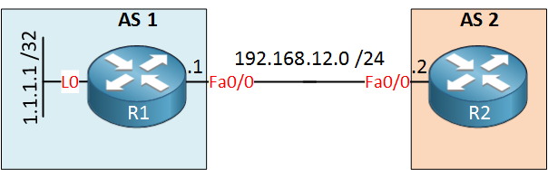
R1(config)#router bgp 1
R1(config-router)#network 1.1.1.1 mask 255.255.255.255
AS-path属性：
指出包含在update报文中的路由信息所经过的自治系统号。路由条目在一个AS内部传递时，不会添加该AS的编号，而是在传递给其他EBGP邻居时，才添加该参数；并且优选经过的AS数量少的路径。
Next-hop属性：建立EBGP邻居的更新源地址。

Slide 48
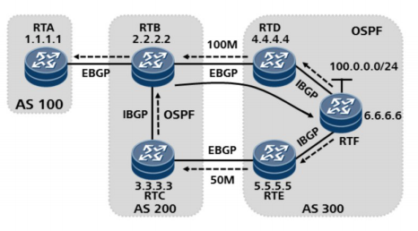
属性信息
便于选取最优路径
本地优先级属性local-preference
只在本地IBGP邻居间有效，不会通告给其他AS；
如配置在RTD，发布到RTF；
用于判断流量离开AS最佳路由；
localPREF值越大，即优先级越高（默认100）；
如果优先级一样，优选router ID小的
多出口鉴别属性Multi-exit Discriminator (MED)
仅在两个AS间传递，不通告给其他第三方AS；
如配置在AS300，发布到AS200；
用于判断流量进入AS的最佳路由
在其他条件相同的情况下，MED值越小越优先（默认0）
Route1: as-path 7675, med 300
Route2: as-path 200, med 200

Slide 49
选路规则
最大Local Preference值
强制性规则
最短AS Path
最小MED
流量建模
到达BGP的最小IGP开销
最小Router ID
最后的方法
https://blog.51cto.com/13596342/2143717

Slide 50

最短AS路径 != 最短路径
9 hops
2 ASs
4 hops
4 ASs
源
?
?
目的

Slide 51
Hot-Potato vs Cold-Potato Routing
Hot-Potato: 到达BGP的最小IGP开销
5 hops total, 2 hops cost
源
3 hops total,
3 hops cost
?
?
Cold-Potato
目的

Slide 52
BGP协议总结
边界网关协议
基于策略的路由协议
基于Bellman-Ford路径矢量协议
协议简单，但
需要手动进行复杂配置
经济因素决定配置策略
路由花费？
性能是次要因素（如最短路径）
BGP更新信息会在全互联网广播
配置错误或造成全网性故障

Slide 53
BGP认证
BGP会话是如何认证的？
基于共享秘密
BGP基于“信任链机制”
AS1信任AS2
AS2信任AS3和AS4
该机制是否可以保证：
BGP消息源是可信的？
BGP消息在转发过程中没有被篡改？
AS-1
手动配置共享秘密
BGP 会话
AS-2

Slide 54
劫持技术
前缀劫持
广播一个攻击者不负责的IP地址段（前缀）
邻居节点可能会将该IP段相关数据流量转发给攻击者
子前缀劫持Subprefix
广播一个“非常具体”的IP地址段（如x.x.x.x/24）
路由策略一般会优先匹配最长的IP前缀
最短路径攻击
广播一个虚假的信息：到达某IP段的AS路径很短

Slide 55
前缀劫持
B选择新的较短路径
A→B:
A
8.0.0.0/22
AS B
AS D
AS A
AS C
AS E
8.0.0.0/22
如果D是下游客户，C可能沿用原路径（静态BGP）
8.0.0.0/22
A→C:
A
8.0.0.0/22

Slide 56
子前缀劫持
/24比/22范围更小
A→B:
A
8.0.0.0/24
AS B
AS D
AS A
AS C
AS E
8.0.0.0/24
8.0.0.0/22
A→C:
A
8.0.0.0/24
C→D:
A, C
8.0.0.0/24
D→E:
A, C, D
8.0.0.0/24

Slide 57
最短路径劫持
B选择新的较短路径
A→B:
E, A
8.0.0.0/22
AS B
AS D
AS A
AS C
AS E
8.0.0.0/22
A→C:
E, A
8.0.0.0/22

Slide 58
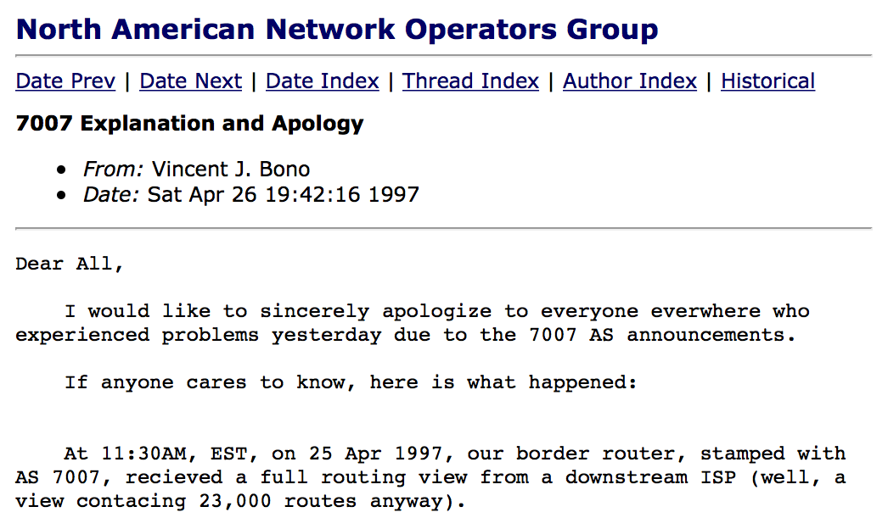
1997年 AS 7007事件
将内部路由表信息拆分为子前缀（/24）对外广播
成为路由黑洞，很多AS将数据发送到AS7007

Slide 59
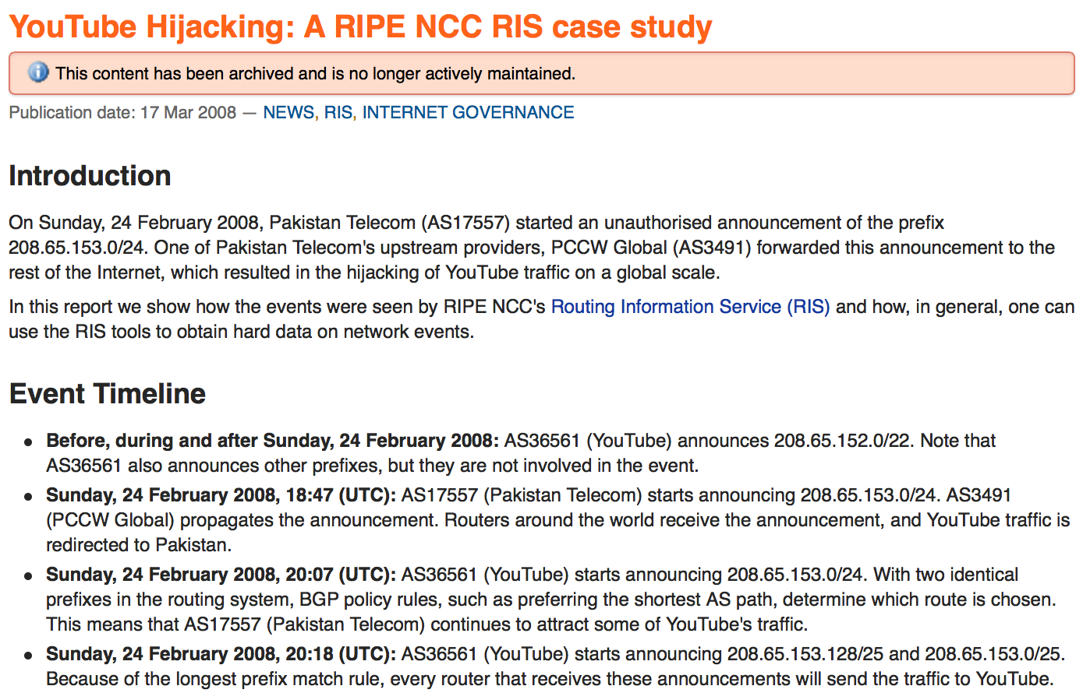
Notes:
In 2008, Pakistan Telecom announced a specific prefix for YouTube, taking YouTube off of the Internet

Slide 60
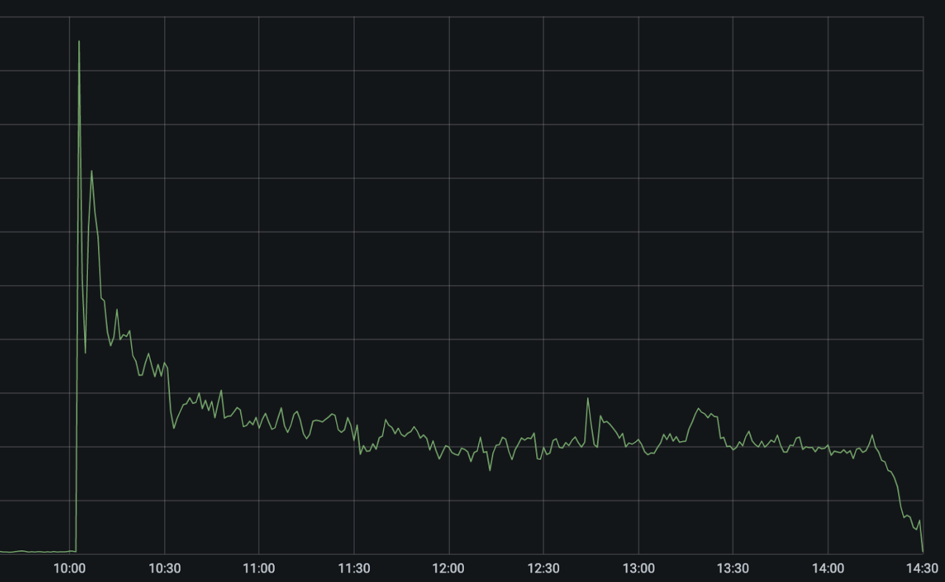
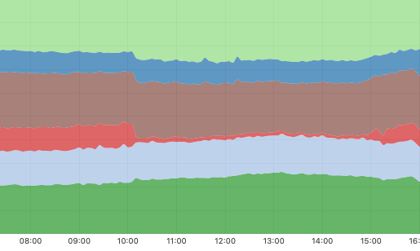
2020年8月30日Level3断网事件
Level 3是美国六个骨干网之一。
UTC时间10:03，“522 Errors”开始陡增。
在Level 3网络中断期间全球流量下降了3.5%
错误的Flowspec规则（防火墙，防DDoS）发布导致BGP异常。
https://blog.cloudflare.com/analysis-of-todays-centurylink-level-3-outage/
Notes:
Level 3已经承认是由于一个错误的Flowspec规则导致了这种BGP异常。Flowspec是BGP协议的一个扩展，它使得防火墙规则可以很容易地在一个网络内部分发，或在多个网络之间分发。

Slide 61
为什么会发生Hijack?
人为错误或软件错误
路由器将内部路由（下游客户）转发到互联网
“胖手指”敲错路由条目
网络审查
很多AS会屏蔽某些特殊IP段的访问，如Facebook、 YouTube。
这些黑洞有时会影响外部AS
攻击
将数据流引入自己的AS实现监听和中间人攻击

Slide 62
加固BGP的方法
Secure BGP (S-BGP)
使用PKI技术校验BGP消息
RPKI and ROAs
Anomaly Detection

Slide 63
Secure BGP
基于数字证书/数字签名
将IP前缀与AS绑定
路由器通过PKI服务验证BGP更新消息的合法性
使用洋葱签名
每一个BGP更新消息都要签名
签名随着BGP消息传递逐层增加

Slide 64

S-BGP应对子前缀劫持
E → 8.0.0.0/22
PKI Server
A→B:
A
8.0.0.0/24
AS B
AS A 不应持有
8.0.0.0/24
AS D
AS A
AS C
AS E
8.0.0.0/24
8.0.0.0/22
A→C:
A
8.0.0.0/24

Slide 65
S-BGP应对最短路径劫持
A→B:
E, A
8.0.0.0/22
{H(E’s update)}_{SEvil}
E → 8.0.0.0/22
PKI Server
AS B
AS E 确实拥有
8.0.0.0/22
AS D
AS A
AS C
AS E
8.0.0.0/22
A→B:
E, A
8.0.0.0/22
{H(E’s update)}_{SEvil}
E的签名是伪造的

Slide 66
S-BGP的部署问题
S-BGP很早被提出，但是并没有获得广泛应用
信任根绝点由ICANN管理（US机构）
中心化，导致其它国家不信任
验证签名信息比较耗费资源
路由器很贵，计算资源紧缺
链上的签名都要逐层验证

Slide 67
RPKI
Resource Public Key Infrastructure(RFC 6480)和S-BGP功能类似
RPKI也可以预防前缀劫持和子前缀劫持
最大前缀长度（如/22）
安全功能可选，支持增量部署
区域互联网注册中心（RIRs）发布签名的前缀所有权及其发布方式
全球5个RIRs：ARIN （北美）、LACNIC （拉丁美洲）、 APNIC (亚太), RIPE (欧洲和中东)、AfriNIC （非洲）
路由授权Route Origin Authorizations (ROAs)
RPKI默认不支持“路径证据”
不能防御最短路径劫持
BGPSEC是 RPKI的扩展，对该功能进行了增强

Slide 68
RPKI层级
ARIN
Verizon Wireless
66.174.0.0/16
ROAs
AS 3356
8.0.0.0/9
Level 3
8.0.0.0/8
AS 6167
66.174.0.0/16
AS 22394
66.174.0.0/24
AS 15169
8.8.8.8/24
Google
8.8.8.8/24
ROAs

Slide 69
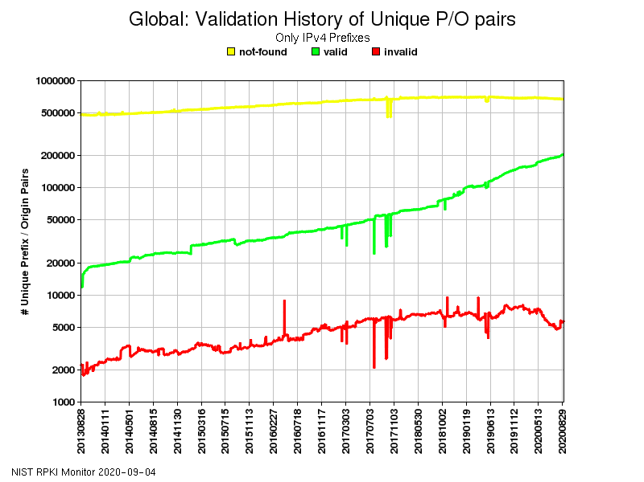
RPKI实际应用部署情况
https://rpki-monitor.antd.nist.gov/

Slide 70
路由异常检测
选取骨干网中不同的采集点
基于启发式策略筛选可疑信息
地域化异常
路由不应 跨越很大的地域距离
加利福尼亚-纽约的路由经过俄罗斯
拓扑异常
路由不应进出互联网核心多次
消息源异常
多个AS广播了对同一个前缀的所有权

Slide 71
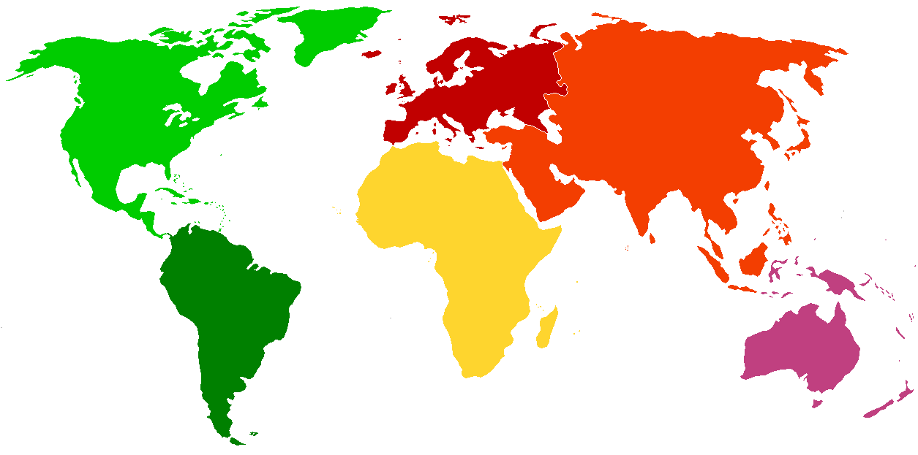

地域化异常
AS 17557
Pakistan Telecom
208.65.152.0/24
7700 miles
AS 36561
YouTube
208.65.152.0/22

Slide 72
拓扑异常
A, E 路径没有道理
违背了供-需关系
多次进出核心网
Transit (Tier 1) ASes
AS D
AS A
AS E
8.0.0.0/22
A→D:
A, E
8.0.0.0/22

Slide 73
总结
DNS和BGP对互联网安全非常重要
其基础都是不安全的
协议默认缺乏强认证机制
其安全加固方案尚未完全部署
DNS部署程度要高于BGP

